Slide 1
템플릿 페이지를 사용한
JSP페이지 모듈화 예제

Slide 2
1. 개요
템플릿 페이지와 MVC(Model-View-Controller)와의 관련성
  현재 개발되었거나 되고 있는 프로그램들은 모두 MVC(Model-View-Controller)기법에 의해 개발
  JSP페이지가 MVC에서 뷰에 해당하고, 바로 그 뷰를 모듈화하는 것이 템플릿 페이지
  MVC기법은 프로그램을 모델(Model), 뷰(View), 컨트롤러(Controller)로 나누어서 개발
    모델은 로직을 가지고 있는 부분으로 DB와 연동
    뷰는 사용자에게 제공하는 화면으로 UI(User Interface)에 해당
    컨트롤러는 뷰와 모델사이에서 흐름을 제어

Slide 3
1. 개요
MVC의 구조
Controller
(Servlet)
Model
(JavaBean)
요청
Web
Browser
응답
View
(JSP page)
DB

Slide 4
1. 개요
템플릿 페이지의 개요
거의 고정적인 페이지
상단에 들어갈
페이지
상단
좌
측
메
뉴
내용
매번 바뀌는 페이지
좌측메뉴에
들어갈 페이지
중앙의 내용에
들어갈 페이지
하단에
들어갈 페이지
하단

Slide 5
2. 템플릿 페이지를 사용한 페이지 작성
아래의 구조를 갖는 웹 사이트를 구축해보자.
  물론 아직 비즈니스 로직도 없고 DB도 없다. 다만 이러한 웹 사이트의 JSP페이지의 모듈화를 위해 템플릿을 사용해서 구축해보자는 것이다.
회사소개
제품소개
연구개발
묻고 답하기
자료실
intro
product
research
faq
file
/projectStudy/view
/projectStudy/view
/projectStudy/view
/projectStudy/view
/projectStudy/view
인사말
(/projectStudy/view
/intro_01.jsp)
신제품
(/projectStudy/view
/product_01.jsp)
연구개발
(/projectStudy/view
/research_01.jsp)
FAQ
(/projectStudy/view
/faq_01.jsp)
제품설명서
(/projectStudy/view
/file_01.jsp)
연혁
(/projectStudy/view
/intro_02.jsp)
주력제품
(/projectStudy/view
/product_02.jsp)
Q&A
(/projectStudy/view
/faq_02.jsp)
비전
(/projectStudy/view
/intro_03.jsp)
찾아오시는길
(/projectStudy/view
/intro_04.jsp)

Slide 6
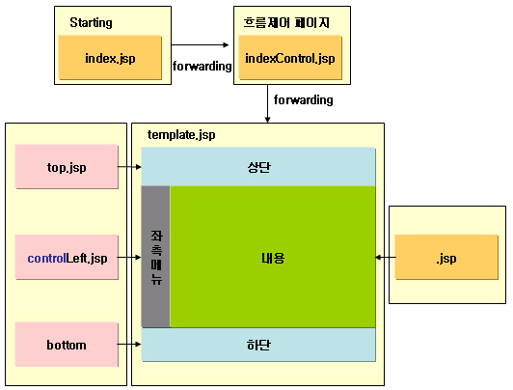
2. 템플릿 페이지를 사용한 페이지 작성
세부적으로 템플릿페이지로 제어가 일어나는
과정을 그림으로 표시

